Slide 1
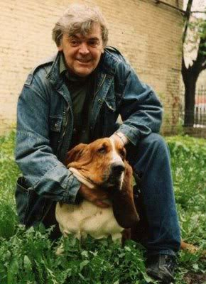
« С улыбкой на лице и с книгой у сердца»
УСТНЫЙ ЖУРНАЛ

Slide 2
Цели и задачи :
познакомить с творчеством Юрия Коваля
пробудить интерес к автору и его произведениям
показать особенности «слова» рассказов Коваля
воспитывать любовь к родной литературе, к слову
развивать умение формулировать свои мысли и вести диалог
Приобщать читателей к исследовательской работе

Slide 3
Содержание :
1 страница : «Необычное» слово в произведениях
Ю.Коваля
2 страница :« Душа по капле собирает слово…»
3 страница : Картины с выставки
4 страница: О любимом писателе

Slide 4
1 страница: «необычное» слово В произведениях Юрия Коваля

Slide 5
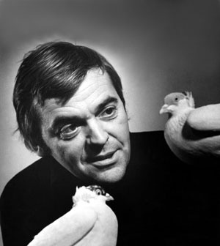
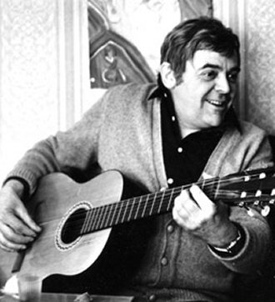
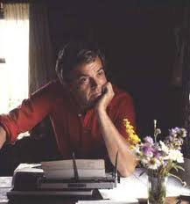
ЮРИЙ ИОСИФОВИЧ КОВАЛЬ (1938-1995)

Slide 6
2 страница: « Душа по капле собирает слово…»
« Слово Коваля будет всегда,
пока есть кириллица, речь вообще
и жизнь на земле»
(Т.Бек)

Slide 7
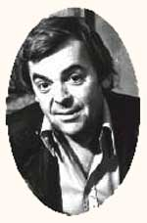
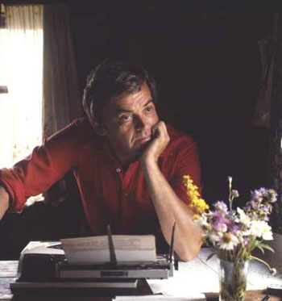
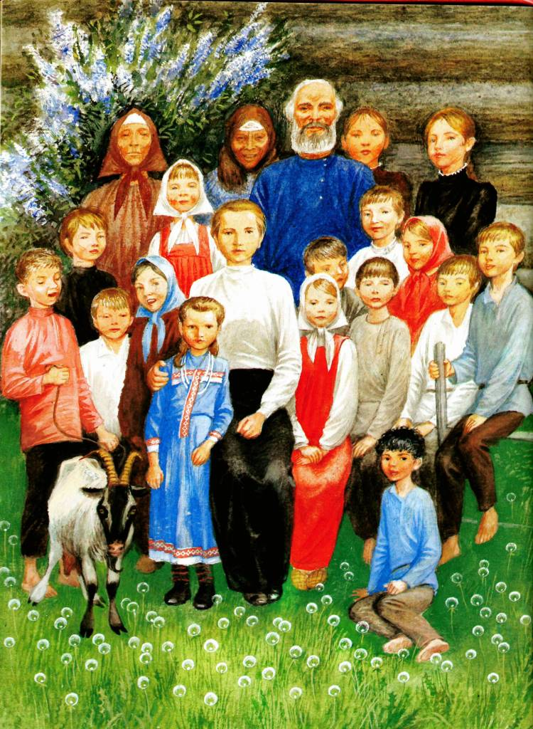
25 лет «Полынные сказки» 1987 Ю. Коваль
“Полынные сказки” – соединение деревенской жизни со сказками тех мест, где жила и росла мама . Книга «Полынные сказки» с подзаголовком «Повесть О давних временах» (1987) получила первую премию Всесоюзного конкурса на лучшую детскую книгу.

Slide 8
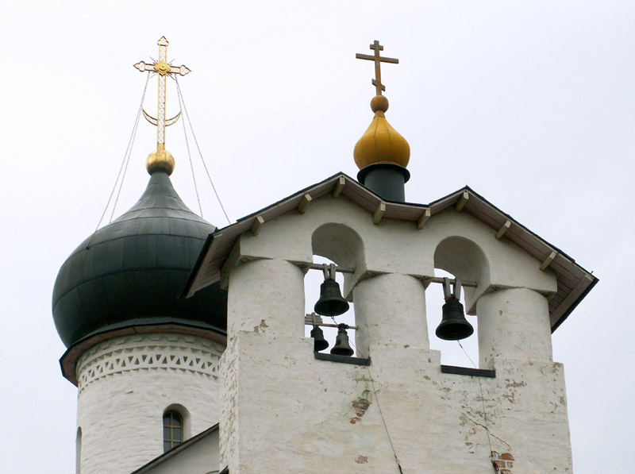
«Сказка о колокольных братьях»

Slide 9
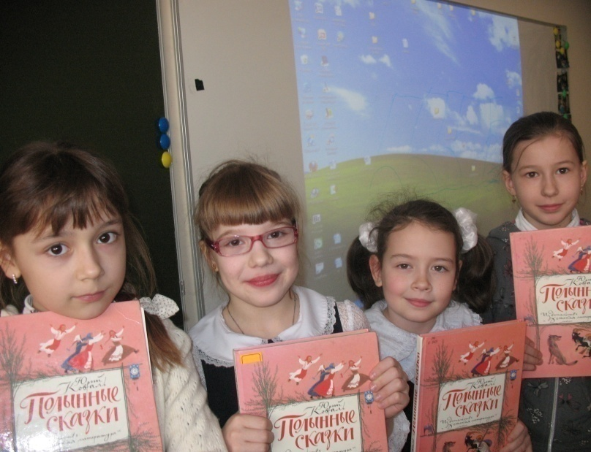
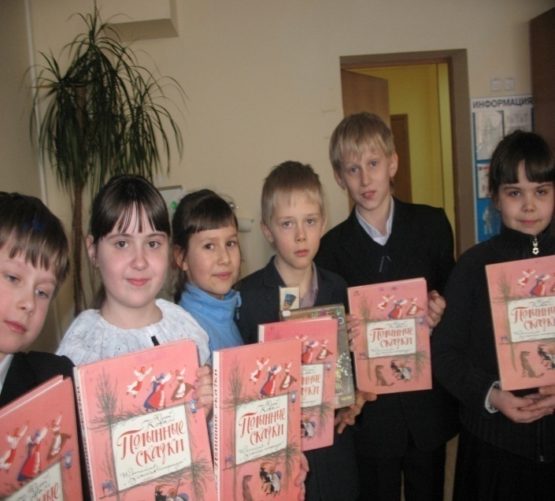
Наши мысли о прочитанном
«Прочитав «Полынные сказки, я узнала значение новых слов.
Познакомилась с традициями и обычаями народа Мордовии.
Я открыла для себя чудо в явлениях природы». (Алина Т.)
«Я узнал, что есть такая трава- полынь, и она сильно пахнет.
Оказывается Леля- это Оля.» (Андрей Р.)
«Мне хотелось бы попасть в сказку «Березовый пирожок».
Хочется теплого лета и собирать землянику». (Милан Д.)

Slide 10
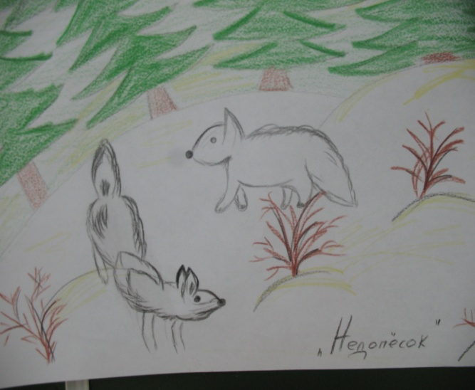
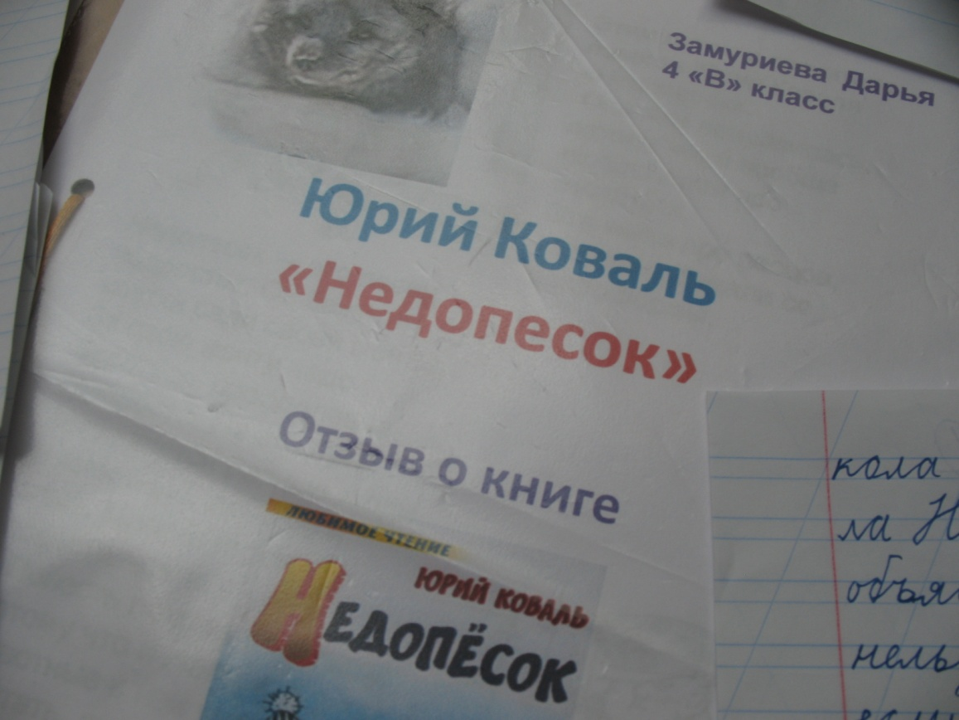
« Недопесок, Наполеон Третий»

Slide 11
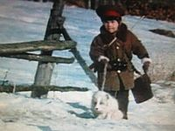
Последнее убежище Наполеона

Slide 12
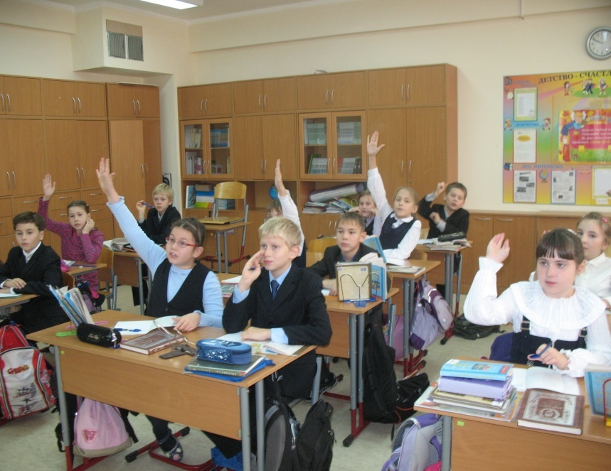
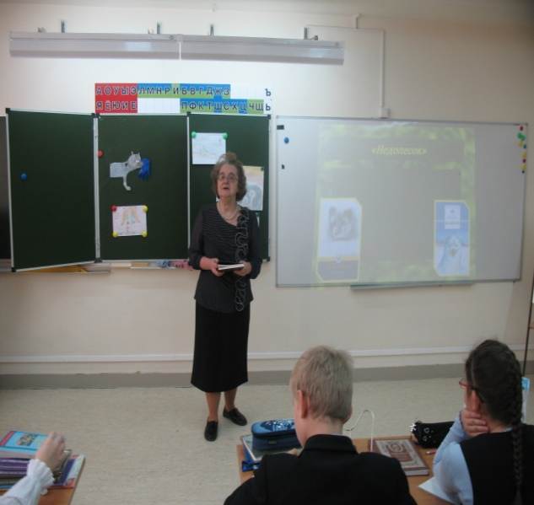
Отзывы о прочитанном:
«Повесть похожа на сказку, потому что и люди и животные в ней умеют мечтать, думать и говорить…» (Дарья З.)
« Что значит «гора на плечах» у Веры Мериновой? Девочка размышляла о правильности своих поступков…»(Вика П.)
«Прочитав рассказы Ю.Коваля я поняла, что нельзя бояться трудностей и надо помогать слабым и беззащитным»(Лиза С.)

Slide 13
3 страница: Картины с выставки
Рисовал Юрий Коваль всегда

Slide 14
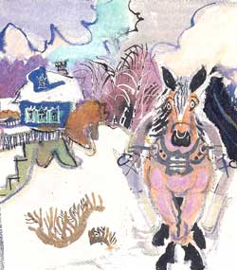
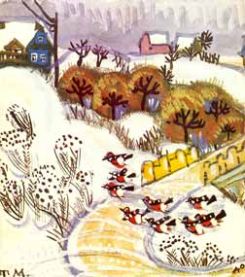

Slide 15
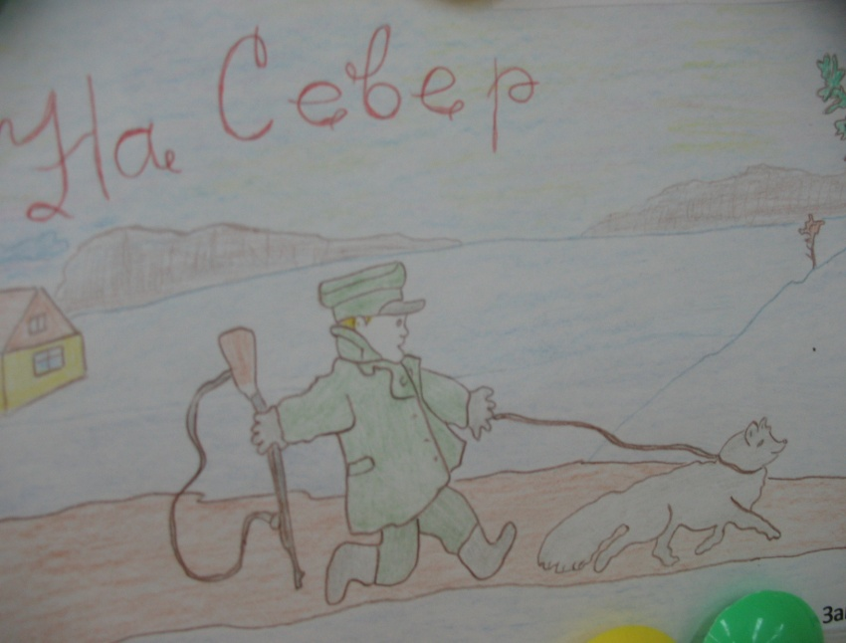
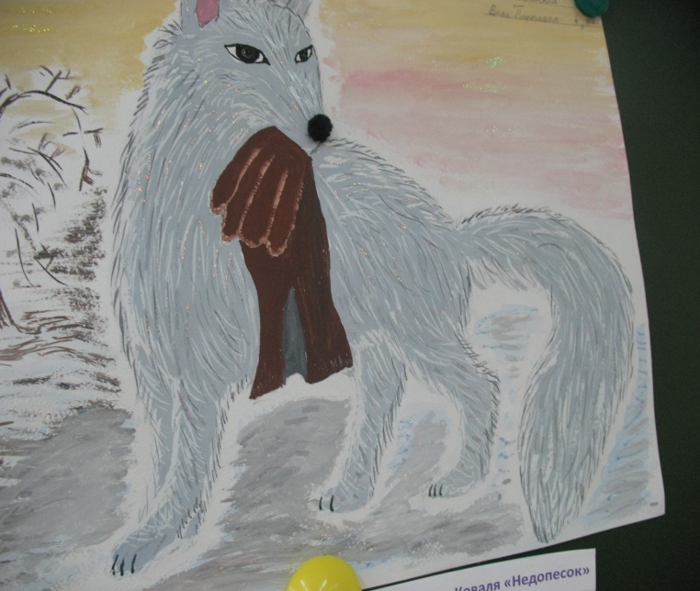
Юные художники нашего класса

Slide 16
После художественного чтения рассказов Ю.Коваля учащиеся 2-х классов нарисовали:

Slide 17
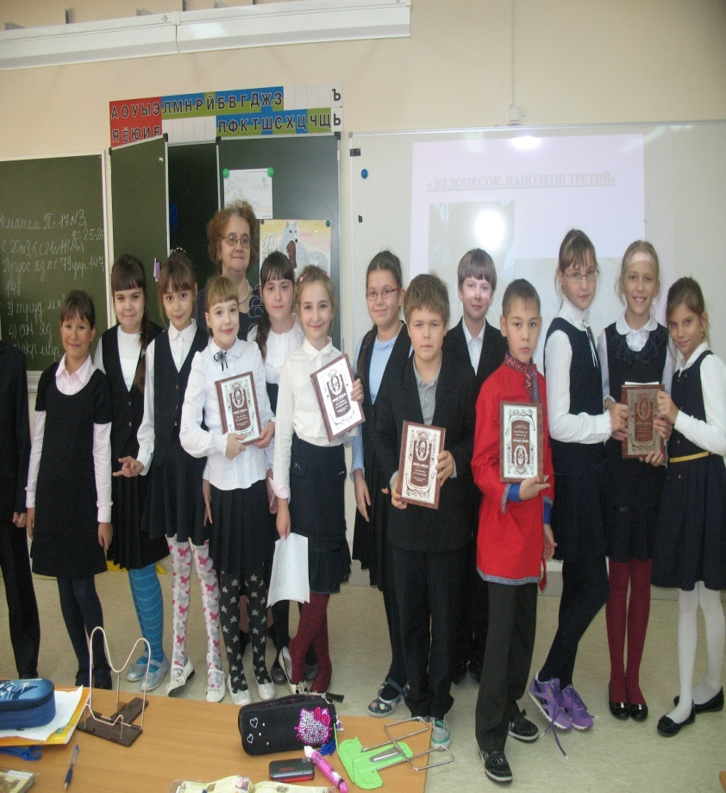
4 страница: « О любимом писателе»
«Человек и Слово – два главных понятия, на которых держится мир Юрия Коваля. Пока слово писателя
живет в нас, пока наша душа на него откликается – жив
и дорогой нам мир: красивый, достойный и радостный»

Slide 18
Литература о жизни и творчестве Ю.Коваля
http://fenixclub.com/index.php?s=191f8ab9f336b870ec402753348645c3&showtopic=124171&st=15
http://ru.wikipedia.org/wiki/%D0%9A%D0%BE%D0%B2%D0%B0%D0%BB%D1%8C_%D0%AE
http://www.yuriykoval.ru/
Аким Я. Слово о любимом писателе//Коваль Ю. Избранные произведения: Чистый Дор.-М:.Дрофа,2001.-с.5-6.
Минералова И.Г.Коваль Юрий Иосифович.//Русские детские писатели ХХ века.-М.:Флинта: Наука,1997.-с.224-227.
Сивоконь С. Точно сказанное слово: Юрий Иосифович Коваль// Сивоконь . Веселые ваши друзья.- М.: Дет.лит. Лит.1986.-с.250-267.

